Slide 1
ソースコードの編集内容を用いた ソフトウェア部品の自動推薦手法
○島田隆次, 市井誠, 早瀬康裕 松下誠, 井上克郎
大阪大学 大学院情報科学研究科

Slide 2
発表概略
再利用可能なソフトウェア部品を自動的に推薦する手法
開発者によるソースコードの編集を監視
自動的に情報を収集して検索条件を生成
フィールド名，メソッド名，クラス名などの識別子
コメント，ドキュメントコメント
再利用候補部品を検索し，開発者に提示
提案手法を実装した部品自動推薦システムを紹介
Notes:
はじめに発表概略を簡単に述べます．
本研究では、再利用可能なソフトウェア部品を自動的に推薦する手法を提案します。
本手法では、開発者によるソースコードの編集を監視し、
検索に必要な情報を自動的に収集して検索条件を生成します。
収集する情報は識別子とコメントです。
そして検索を行い、再利用可能部品を開発者に提示します。
また、本手法を実装した部品自動推薦システムについて紹介し、
デモで実際に部品が自動的に推薦されるところをご覧いただきます。

Slide 3
発表の流れ
背景
部品の再利用
部品検索システム
部品自動推薦
提案手法について
部品自動推薦システム A-SCORE
概略
デモ
まとめ
Notes:
発表の流れはこのようになっています。
まず本研究が必要となる背景と既存研究について説明します。
次に提案手法について説明します。
そして提案手法を実装した部品自動検索システムについて紹介し、そのデモを行います。

Slide 4
発表の流れ
背景
部品の再利用
部品検索システム
部品自動推薦
提案手法について
部品自動推薦システム A-SCORE
概略
デモ
まとめ

Slide 5
ソフトウェア部品の再利用
ソフトウェアの品質や生産性の向上のために， ソフトウェア部品の再利用が行われている
ソフトウェア部品（部品）
モジュールやクラスなど，ソフトウェアの構成要素
再利用
既存の部品の一部分または全体を別のシステムで利用すること
Notes:
最初に，本研究の背景について説明します．
本研究の背景には「ソフトウェア部品の再利用」があります．
モジュールやクラスなど，ソフトウェアの構成要素をソフトウェア部品，または単に部品と言います．
再利用とは、その一部または全体を別のシステムで利用することです。
ソフトウェア開発の際には，既存の部品を適切に再利用することで
ソフトウェアの品質や生産性が向上すると言われています．

Slide 6
部品検索システム
再利用する部品を探すのが困難
部品の数が膨大
大量の部品を蓄積して管理・検索を行うシステム
本研究室で開発しているSPARS
GoogleによるGoogle Code Search
etc…
キーワード検索などで部品を検索
Notes:
部品は開発現場やネット上などに大量に存在するので，
その中から再利用する部品を探すのは困難です。
そこで大量の部品を蓄積して管理・検索を行うためのシステムとして
部品検索システムがいくつか開発されています．
ソフトウェア開発の際には，開発者は部品検索システムを使い，
必要な部品をキーワード検索などで取得して再利用を行います．

Slide 7
部品検索システムを用いた再利用
問題点1：意識的に探そうとしなければならない
問題点2：適切なキーワードが必要
1.部品を探そう
2.検索キーワードは＊＊＊だ
3.検索キーワードを入力
4.検索 処理
5.既存部品一覧の提示
部品検索システム
6.部品を再利用
開発者
開発環境
Notes:
部品検索システムを用いた再利用では、
まず開発者が部品を探そうと思い、キーワードを考えます。
システムがそのキーワードにあった部品を検索し、開発者が再利用します。
しかし、ここに問題があり、
いくら利用可能な部品があっても、1番で部品を探そうと思わなかった場合は再利用は行われません。
また、2番で適切なキーワードを思いつかなかった場合にもうまく検索が行えないという問題があります。

Slide 8
部品自動推薦
特徴
システムが適当なタイミング(トリガ)で自動的に検索を行う
システムが検索条件(クエリ)を自動的に決定する
利点
開発者が検索しようとしなくても検索が行われる
開発者がキーワードを考える必要がない
Notes:
そこで、その問題に有効な手法として部品の自動検索が提案されています。
これは検索のタイミングと、検索条件をシステムが自動的に決定することで、
開発者は普通にコーディングをしているだけで、
システムがそのときに使えそうな部品を自動的に検索してくれるというものです。
開発者が検索しようとしなくても検索が行われる、
検索対象について知っている必要がない、といった利点があります。

Slide 9
部品自動推薦を用いた再利用
2.トリガを 検出
3.クエリを 生成
2.部品を探そう
3.検索キーワードは＊＊＊だ
class Num {
private int[] data;
public Num add(Num i) {}
public Num sub(Num i) {}
1.コードの入力
4.クエリを送信
5.検索 処理
7.既存部品の提示
6.既存部品を返す
検索エンジン
8.部品を再利用
Number, Integer, BigInteger
開発者
統合開発環境
Notes:
部品自動推薦を用いた再利用の手順について説明します。
開発者は再利用のことを意識する必要はなく、普段どおりにコーディングを行います。
コードを入力していくと、システムが自動的にトリガを検出します。
トリガを検出したら、システムは編集中のソースコードから検索クエリを生成します。
そしてクエリに合う部品を検索し、開発者に提示します。
開発者は、提示された部品が再利用できるかどうかを判断し、再利用できそうなら再利用します。

Slide 10
既存研究 – CodeBroker
特徴
メソッドを部品として扱う
トリガ：メソッド定義の書き始め
クエリ：メソッドの引数や戻値の型とドキュメントコメント
手法
ドキュメントコメントの類似した部品を検索
引数や戻値の型が一致する部品だけを抽出
* Ye, Y. and Fischer, G.: Reuse-Conducive Development Environments, Automated Software Engineering, Vol. 12, No. 2, pp. 199–235 (2005).
Notes:
この自動検索を実装した既存研究にCodeBrokerがあります．
これはあるメソッドを書き始めたときに，そのメソッドの引数や戻値の型とドキュメントコメントを元に，
修正なしでそのまま再利用可能なメソッドを自動検索するというシステムです．
なお、ドキュメントコメントとは，メソッドの機能などを説明するための特殊なコメントのことです．
CodeBrokerでは、
メソッド定義を書き始めたときに、まずドキュメントコメントの似た部品を検索し、
次にその中から引数や戻値の型が一致する部品だけを抽出して開発者に提示します。

Slide 11
対象とする再利用の範囲
CodeBrokerは対象としている再利用の範囲が狭い
引数と戻値の一致による絞込みを行っている
メソッドの書き始めで得られる情報しか利用していない
形態 ＼ 場面 | メソッドの書き始め | メソッドの本体を書いている時 | クラス定義を書いている時 | ・・・・・・
部品を修正なしで そのまま使う
部品に修正を加えて使う
部品の一部（コード片） のみを使う
この範囲全てをカバーしたい
CodeBrokerが対象とする範囲
Notes:
CodeBrokerが対象としている再利用の範囲について説明します。
CodeBrokerでは、メソッドの書き始めにおいて、部品を修正なしでそのまま再利用する場合を対象としています。
しかし再利用には、部品の修正を伴う再利用や、部品の一部分だけの再利用などもあります。
また、再利用を行う場面も、メソッドの書き始めだけではなく、
メソッドの本体を書いている時や、クラスの定義を書いている時などもあります。
CodeBrokerは引数や戻値の型の一致による絞込みを行っているため、
その部分に修正の必要な部品は検索できません。
またメソッドの書き始めで得られる情報しか利用していないため、
メソッド本体での再利用にも向きません。
そこで、CodeBrokerではカバーしていない、
これら全体を対象とした部品自動推薦手法が必要となります。

Slide 12
発表の流れ
背景
部品の再利用
部品検索システム
部品自動推薦
提案手法について
部品自動推薦システム A-SCORE
概略
デモ
まとめ
Notes:
それらの前提を踏まえて、提案手法について説明します。

Slide 13
提案手法の概要
目的
広い範囲の再利用に対応した部品自動推薦手法
方針
曖昧さを許容した検索を行う
メソッド本体の情報も利用して検索を行う
⇒編集中のソースコードから特徴を抽出して利用
ローカル変数，フィールド，メソッド，クラスなどの識別子に含まれる単語
コメント，ドキュメントコメントに含まれる単語
Notes:
本手法は，先ほど説明した再利用の範囲を広くカバーできる部品自動推薦手法です。
そのために、曖昧さを許容した検索を行い，変更を加えれば再利用できるような部品も見つけられるようにします。
また，コード片の再利用にも対応するため、メソッド本体の情報も利用して検索を行います。
そのため、ソースコード中に数多く存在する識別子とコメントなどの特徴を抽出して利用します。

Slide 14
本手法の流れ
推薦処理
事前処理
編集の 区切り 検出
特徴 抽出
編集 内容
部品の ソースコード
検索開始 指示
特徴
ソースコードの 編集
検索 クエリ 生成
索引 作成
エディタ
ソースコード と編集位置
検索クエリ
部品の 推薦
検索
索引
推薦画面
開発者
推薦部品一覧
Notes:
では、本手法の流れはこのようになっています。
処理は、検索に用いる索引を作るための事前処理と、実際に検索を行う推薦処理の、
大きくふたつに分けられます。
事前処理では、部品のソースコードを解析して特徴を抽出し、索引を作成します。
推薦処理では、まず開発者によるソースコードの編集を監視し、編集の区切りというものを検出して検索を開始します。
編集の区切りについては後で説明します。
編集の区切りを検出したら、編集中のソースコードに含まれる特徴を元に検索クエリを生成します。
索引を用いてクエリにあう部品を探し、見つかった部品を開発者に推薦します。
次のスライドから、編集の区切りの検出、検索クエリの生成の2つについて説明します。
索引作成と検索については、情報検索の分野で広く用いられているLSIという手法を利用しているため、
ここでの説明は省かせていただきます。

Slide 15
編集の区切りの検出 (1/2)
エディタ上でのソースコードの編集を監視
編集の区切り（下図参照）を検出
import java.awt.event.*;
// Select all text in editor
class SelectAllAction implements
ActionListener {
public void actionPerformed(
final ActionEvent e) {
JEditCommanderTable table =
JEditCommanderPlugin.leftTable;
table.selectAll();
}
}
文の区切りとなる記号が入力された時
コメントの編集後に 別の行へ移動した時
Notes:
まず、編集の区切りの検出です。
エディタ上でのソースコードの編集を監視し，編集の区切りを検出します。
セミコロンや中括弧など、文の区切りとなる記号が入力された時や、
コメントなどの編集後に別の行へカーソルが移動した時などを
編集の区切りとしています。
これらは一行程度の編集が完了したタイミングとなります。

Slide 16
編集の区切りの検出 (2/2)
編集の区切りの種類
区切り文字の入力
セミコロン
中括弧「{」「}」
コメントの終了を表す「*/」
カーソルの移動
文の変更後に別の文へカーソルが移動した
コメントの変更後にコメント外へカーソルが移動した
編集の区切りを検出したら検索を開始
Notes:
本手法ではこれらのイベントを編集の区切りとして定義しています。
ひとつが、セミコロン、中括弧、コメントの終了を表す記号など、区切り文字の入力。
もうひとつが、文やコメントの編集後のカーソル移動。
これらの編集の区切りを検出したら，部品の検索を開始します。

Slide 17
検索クエリの生成
ソースコードとカーソル位置を元に検索クエリを生成
検索クエリの内容
組＜特徴，重み＞の集合
特徴：識別子やコメント類に含まれる単語
検索クエリ生成
エディタ
特徴 抽出
特徴とその 位置情報
ソースコード
重み 付け
カーソル位置
検索クエリ
Notes:
編集の区切りを検出したら、編集中のソースコードとカーソル位置から検索クエリを生成します。
検索クエリは、特徴とその重みの組の集合です。
特徴は、識別子やコメント類に含まれる単語のことです。
まずエディタから編集中のソースコードを取得し、特徴を抽出します。
次にその特徴に、カーソル位置からの距離に応じた重みを付けます。
重み付けによって，カーソル位置に近い特徴を優先することができ、
編集中の位置に適した部品が検索できます．
では、これらふたつのステップについて説明していきます。

Slide 18
検索クエリの生成 – 特徴抽出(1/2)
フィールド名，メソッド名，クラス名などの識別子
それぞれの宣言を抽出
CamelCaseで単語に分割
例：getUIClassID ⇒ (“get”, ”ui”, ”class”, ”id”)
3: class SelectAllAction {
4:
5: public void action() {
6: int length;
・ ・ ・
3行目: select, all, action 5行目: action
6行目: length
エディタで編集中のソースコード
抽出した特徴と位置情報
Notes:
まず特徴の抽出です。
フィールド名、メソッド名、クラス名などの識別子について、
それぞれの宣言を抽出し、単語に分割して特徴として使います。
例えばgetUIClassIDという識別子はget、ui、class、idの4つの特徴になります。
下に示すようなソースコードでは、3行目のSelectAllActionを分割した3つの特徴、
6行目のactionPerformedを分割した2つの特徴が抽出されます。

Slide 19
検索クエリの生成 - 特徴抽出(2/2)
コメント，ドキュメントコメント
スペース区切りで単語ごとに分割
記号や数字のみからなる単語，一般的すぎる単語を除去
語幹を抽出
例：/* Check first 16 bytes */ ⇒ (“check”, “byte”)
2: // Select all text in editor
3: class SelectAllAction {
4:
・ ・ ・
2行目: select, text, edit
抽出した特徴と位置情報
エディタで編集中のソースコード
Notes:
コメントとドキュメントコメントは、単語ごとに分割し、
不要な単語を取り除いてから特徴として使います。
一般的すぎる単語かどうかの判定は、それ用の辞書が公開されているのでそれを使います。
例として、Check first 16 bytesというコメントがあった場合、
Firstは一般的すぎる単語として除去、16は数字のみなので除去、
bytesは語幹の b y t e だけを抽出して、
最終的にcheckとbyteを特徴として使うことになります。
下に示すようなソースコードでは、2行目のコメントから3つの特徴が抽出されます。

Slide 20
検索クエリの生成 –重み付け
各特徴に，カーソルからの距離に応じた重みをつける
近いものほど重み大＝検索時に重視
重み 付け
select, text, edit 重み0.8
select, all, action 重み1.0 action 重み0.8
length 重み0.6
2行目: select, text, edit
3行目: select, all, action 5行目: action
6行目: length
重み付き特徴
抽出した特徴と位置情報
集計
select 重み1.8
text 重み0.8
edit 重み0.8
all 重み1.0
action 重み1.8 length 重み0.6
カーソル位置：3行目
カーソル位置情報
検索クエリ
Notes:
次に、特徴の重み付けを行います。
先ほど抽出した特徴とカーソル位置の情報を元に、
カーソル位置に近い特徴に大きな重みを割り当てます。
現在は、カーソルのある行からの行数に対して重みが線形に減少するような重み関数を用いています。
重みを割り当てたら、同じ特徴はひとつにまとめて集計し、検索クエリにします。

Slide 21
発表の流れ
背景
部品の再利用
部品検索システム
部品自動推薦
提案手法について
部品自動推薦システム A-SCORE
概略
デモ
まとめ
Notes:
では、本手法を実装した部品自動推薦システムについて説明します。

Slide 22
部品自動推薦システム A-SCORE
クライアント：統合開発環境Eclipse＋A-SCOREプラグイン
サーバ：Webサービス
クライアント
サーバ
統合開発環境 Eclipse
部品 データ ベース
開発者
編集
エディタ
ｶｰｿﾙ 位置
ソース コード
検索クエリ生成部
検索クエリ
部品検索部
索引作成部
索引
事前に構築
部品の提示
部品提示部
部品一覧
赤色が本研究で実装した部分
Notes:
本システムはこのようにクライアントとサーバからなっています。
クライアントは統合開発環境Eclipseに、本手法のプラグインを組み合わせたもので、
編集の区切りの検出と検索クエリの生成を行います。
サーバはWebサービスとして実装しており、索引の作成と部品の検索を行います。

Slide 23
ツールデモ
デモ内容
ソースコードを編集中に自動的に部品が推薦される
部品のソースコードを閲覧して再利用できるかどうかを判断する
部品をプロジェクトにインポートして再利用する
ソースコード編集中の状況
ファイルパスを表すFileオブジェクトから拡張子を取り出したい
Notes:
では本システムのデモを行います。
このデモでは、ソースコードを編集中に自動的に部品が推薦されるところをご覧いただきます。
また、推薦された部品のソースコードを閲覧する機能、
部品をプロジェクトにインポートする機能についてもご紹介します。
デモにおけるソースコード編集中の状況は、
ファイルパスを表すFileクラスのオブジェクトを持っていて、
そこから拡張子部分だけを取り出したい、というものです。
これが提案手法を実装したA-SCOREプラグインを組み込んだEclipseの画面です。
右上の部分がエディタ、右下の部分が推薦画面になっています。
現在、エディタで編集中のソースコードでは、
ファイルパスを表すfileという変数があり、
そこから拡張子を取り出したい、という状況です。
ここで、拡張子を格納するための変数を宣言します。
セミコロンを入力すると、それを編集の区切りとして検出して検索が行われ、
推薦画面に再利用候補が提示されました。
推薦された部品の中で、FileUtilsという名前が怪しいので中を見てみます。
見たい部品をダブルクリックすると、その部品のソースコードが表示されます。
中を見てみると、getExtensionというメソッドがみつかりました。
引数がString型なのでそのままでは使えませんが、
少し手を加えれば使えそうなので、この部品を再利用することにします。
再利用するときは、推薦画面のインポートボタンを押します。
Eclipseの左側には、現在のプロジェクトに含まれているファイルの一覧があるのですが、
インポートボタンを押すと部品がプロジェクトにインポートされ、
このようにファイル一覧に追加されました。
以上でデモを終わります。

Slide 24
まとめと今後の課題
広い範囲の再利用に対応した部品自動推薦手法を提案
開発者による編集を監視して自動的に検索
識別子とコメントを元に再利用候補部品を提示
今後の課題
手法の詳細の調整
重みの付け方など
評価実験

Slide 25
部品自動推薦を用いた再利用
2.トリガを 検出
5.検索 処理
4.クエリを送信
1.コードの入力
6.既存部品を返す
7.既存部品の提示
3.クエリを 生成
8.部品を再利用
開発者
検索エンジン
エディタ
Notes:
部品自動推薦

Slide 26
手法(3/3) – 検索処理
潜在的意味インデクシング(LSI)を使用
含まれる単語群を入力として 似た単語を含む文章を検索する手法
入力
ソースコード中の特徴
フィールド，メソッド，クラスなどの識別子
コメント，ドキュメントコメントに含まれる単語
特徴ごとの重み
出現頻度とカーソル位置からの距離によって決まる
出力
似た特徴を含む部品の一覧
Notes:
検索クエリが得られたら、検索を行います。
検索処理には，情報検索の分野で広く用いられているLSIという手法を用います．
LSIは入力に類似したものを多数の文章集合から検索する手法です．
LSIによる検索では，編集中のソースコードに含まれる特徴とその重みを入力として検索を行い，
出力として似た特徴を含む部品を得ます．
LSIについての詳細はここでは省かせていただきます．

Slide 27
手法(3/3) – 検索処理（例）
特徴 | 重み (出現頻度)
select | 1
all | 2
action | 3
perform | 1
table | 1
索引
( 0, 1, 0, 0, 1, 2, …, 0, 1 )
検索クエリ
( 1, 0, 0, 3, 0, 0, …, 1, 0 )
( 1, 1, 0, 0, 0, 1, …, 0, 0 )
( 0, 2, 0, 1, 0, 3, …, 0, 1 )
…
検索部品ベクトル
部品ベクトル
LSIの手法にしたがって部品ベクトル間の類似度を求め， 類似度の高い部品を検索結果とする．
Notes:
検索処理の例を示します。

Slide 28
実験計画
部品検索部の妥当性の評価
既存ソースコードの一部を削除し，自動検索によって削除部分を補完するのに利用できる部品が検索されるかを調査
ツールによってどれだけ再利用が効率化されたかの評価
被験者を募って，ツール使用/未使用で与えられたタスクを完了するまでの時間を測定
Notes:
次に評価実験について説明します。
まず、部品検索部の妥当性を調べるために、
既存のソースコードの一部を削除して，
自動検索でその部分に使用できる部品が検索されるかを調べます。
次に、ツールによってどれだけ再利用が効率化されるのかを調べるため、
被験者を募って，ツール使用した場合と使用しなかった場合で
与えられたタスクを完了するまでの時間を調べます。

Slide 29
本手法の流れ
部品 データ ベース
ソース コード
事前処理
凡例
部品の ソースコード
特徴抽出
特徴
索引作成
データ
操作・制御
1. 編集を監視し， 検索のトリガを検出する
編集 内容
推薦処理
ソースコードの編集
編集の区切り 検出
索引
エディタ
2. ソースコードを解析し， 検索クエリを生成する
3. 索引を使って，検索クエリに合う部品を検索する
検索開始 指示
ソースコード と編集位置
検索 クエリ
推薦部品一覧
開発者
検索クエリ 生成
検索
開発者に 推薦
部品の推薦
Notes:
では、本システムの手法について説明します。
手法はこのような流れになっています。
手法は、検索に用いる索引を作るための事前処理と、実際に検索を行う本処理の、
大きくふたつに分けられます。
事前処理では、部品のソースコードを納めた部品データベースから、
そのソースコードを解析して特徴を抽出し、索引を作成します。
本処理では、まず開発者によるソースコードの編集を監視し、編集の区切りというものを検出して検索を開始します。
編集の区切りについては後で説明します。
編集の区切りを検出したら、編集中のソースコードに含まれる特徴を元に検索クエリを生成します。
索引を用いてクエリにあう部品を探し、見つかった部品を開発者に推薦します。
次のスライドから、この3つについて説明していきます。

Slide 30
発表の流れ
背景
本研究の概要
開発中のシステムについて
実験計画
まとめ

Slide 31
CodeBrokerを用いた再利用
2.メソッドの書き始めを検出
1.コードを入力
4.クエリを送信
5.検索 処理
6.既存部品を返す
3.引数と ドキュメントコメントを 抽出
7.既存部品の提示
8.部品を再利用
開発者
エディタ+CodeBroker
CodeBrokerの 部品検索エンジン
Notes:
では、CodeBrokerを用いた再利用のシナリオを説明します。
開発者がソフトウェアを開発しています。
先ほどと同じように大きな整数を扱う部品がほしいと思ったのですが、
既存部品があると思わずに、自分で作り始めてしまったとします。
そのような場合でも、開発者がソースコードを入力していくと、
CodeBrokerはメソッドの書き始めを検出して自動的に検索を開始します。
引数とドキュメントコメントを抽出し、それらを検索条件として検索エンジンに送信します。
検索エンジンは検索処理を行い、既存部品の一覧を返します。
既存部品の一覧は開発者に提示され、
開発者は再利用する部品を選択して取得し、再利用を行います。

Slide 32
システムの構成と動作
事前に部品データベースから索引を作成
編集の区切りを検出して検索クエリを生成
索引を用いて部品検索
得られた部品を開発者に提示
クライアント
サーバ
統合開発環境 Eclipse
部品 データ ベース
開発者
編集
エディタ
編集 位置
ソース コード
検索クエリ生成部
検索クエリ
部品検索部
索引作成部
索引
事前に構築
部品の提示
部品提示部
部品一覧
赤色が本研究で実装した部分
Notes:
開発中のシステムはこのようにクライアントとサーバからなっています。
さきほど説明した３つのステップのうち、
編集の区切りの検出と特徴の抽出はクライアントの検索クエリ生成部が、
検索処理はサーバの部品検索部が行っています。
では，このシステムがどのように動作するかを説明します．
まず事前に，索引作成部が部品のソースコードを格納した部品データベースを解析し，
検索に用いる索引を作成しておきます．
開発者がソースコードを編集している間，
検索クエリ生成部は，ソースコードの編集を監視し，
編集の区切りを検出して、特徴を抽出し、検索クエリを生成します．
生成された検索クエリはサーバの部品検索部に送信されます．
部品検索部は索引を用いて部品検索を行い，検索結果の部品を部品データベースから取得します．
最後に部品提示部が見つかった部品の一覧を開発者に提示します．

Slide 33
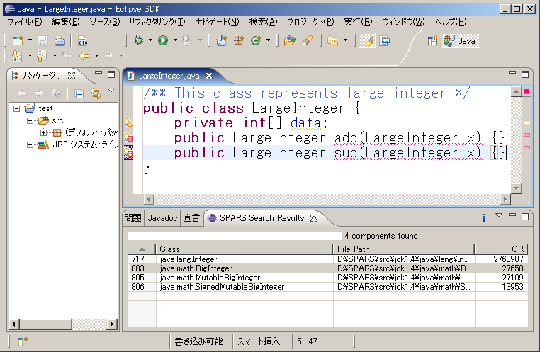
スクリーンショット(自動検索)
エディタ
部品一覧
Notes:
本システムの画面はこのようになっています．
本システムは統合開発環境であるEclipseのプラグインとして動作するので，
開発時には透過的に使うことができます．
先ほどのシナリオのように，エディタでソースコードを編集していくと，
下の画面に再利用可能な部品の一覧が表示されます．

Slide 34
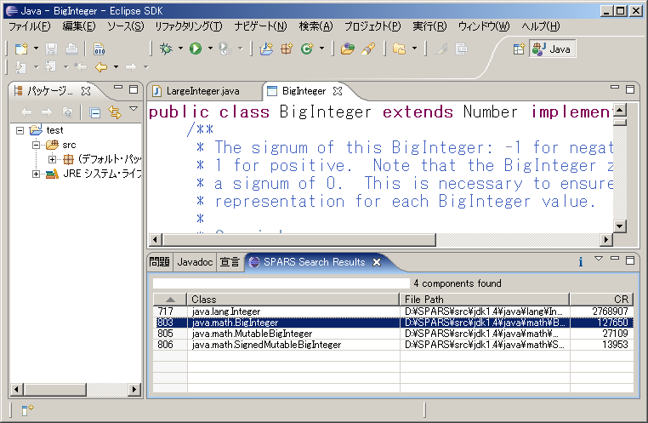
スクリーンショット(ソース表示)
部品のソースコードが表示される
見たい部品をダブルクリックすると…
Notes:
中身を見たい部品があった場合は，一覧から部品をダブルクリックすると，
このように部品のソースコードを見ることができるようになっています．

Slide 35
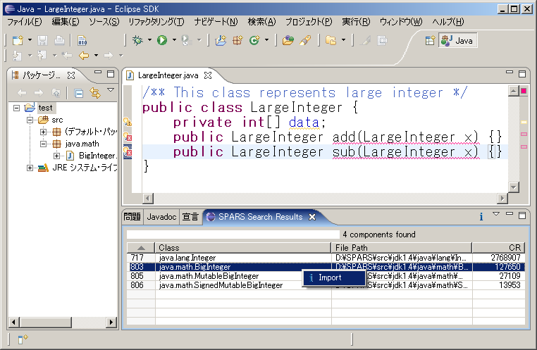
スクリーンショット(インポート)
部品がプロジェクトにインポートされる
右クリックして「インポート」を選ぶと…
Notes:
この部品をプロジェクトで使いたい場合は，一覧で部品を右クリックしてインポートを選ぶと，
このようにプロジェクトにインポートされます．

Slide 36
潜在的意味インデキシング(LSI)
文書1
文書4
1 | 1 | 2 | 0 | 0 | 0 | 1 | 0 | 0
2 | 1 | 1 | 1 | 1 | 1 | 0 | 0 | 0
3 | 0 | 1 | 3 | 1 | 0 | 0 | 0 | 0
4 | 0 | 0 | 0 | 0 | 0 | 0 | 2 | 0
5 | 0 | 0 | 0 | 0 | 0 | 1 | 1 | 2
6 | 0 | 0 | 0 | 0 | 1 | 0 | 1 | 1
A
B
C
D
E
F
G
H
文書ベクトル
A
B
B
F
G
G
文書2
文書5
A
B
C
D
E
F
G
H
H
文書3
文書6
単語頻度行列を
作成
B
C
C
C
D
E
G
H
SVDで次元圧縮
文書間の類似度は 文書ベクトル間の cos によって表す
1 | 0.3 | 0.7 | 0.9 | 0.4 | 0.3
2 | 0.4 | 1.0 | 1.4 | 0.6 | 0.3
3 | 0.6 | 1.5 | 2.3 | 1.0 | 0.4
4 | 0.1 | 0.1 | -0.2 | 0.0 | 0.2
5 | 0.1 | 0.2 | -0.2 | 0.0 | 0.4
6 | 0.1 | 0.2 | -0.1 | 0.0 | 0.3
a
b
c
d
e
Q | 0 | 1 | 1 | 2 | 0
a
b
c
d
e
次元圧縮
クエリQ
Q | 0 | 1 | 1 | 2 | 0 | 1 | 0 | 0
A
B
C
D
E
F
G
H
B
C
D
D
F
文書ベクトルを 作成

Slide 37
部品に関する知識
GUI部品の これを検索したい
検索するときに必要な知識
「これ」では検索できない
「GUI部品」では検索が困難
「ボタン」という名前が必要

Slide 38
より多くの情報を利用
同じパッケージ内の他のソースコード
統合開発環境によって得られる情報
プロジェクト内の他のソースコード
編集中のソースコードの直前に編集していたソースコード
関連がある可能性が高い
編集履歴

